Slide 1
제 11장
JSP 기본 문법

Slide 2
스크립트 태그
스크립트 태그 종류
종류 | 태그 형식 | 사용 용도
지시어(directives) | <%@ %> | JSP 페이지의 속성을 지정
선언(declaration) | <%! %> | 소속변수 선언과 메소드 정의
표현식(expression) | <%= %> | 변수, 계산식, 함수 호출 결과를 문자열 형태로 출력
스트립트릿(scriptlet) | <% %> | 자바 코드를 기술
주석(comments) | <%-- --%> | JSP 페이지의 설명 추가

Slide 3

액션 태그와 커스템 태그
액션 태그
  XML 스타일의 태그로 기술한 동작 기능을 수행하는 방식
커스템 태그
  새로운 태그를 정의하여 이용하는 방법으로 JSP 만의 고유한 방식
종류 | 태그 형식 | 사용 용도
액션 태그 (action Tag) | <jsp:include page=”test.jsp” /> | 현재 JSP 페이지에서 다른 페이지를 포함
 | <jsp:forward page=”test.jsp” /> | 현재 JSP 페이지의 제어를 다른 페이지에 전달
 | <jsp:plugin type=”applet” code=”test” /> | 자바 애플릿을 플러그인
 | <jsp:useBean id=”login” class=”LoginBean” /> | 자바빈을 사용
 | <jsp:setProperty name=”login” property=”pass” /> | 자바빈의 속성을 지정하는 메소드를 호출
 | <jsp:getProperty name=”login” property=”pass” /> | 자바빈의 속성을 반환하는 메소드를 호출
커스템 태그 (Custom Tag) | <tag:printData dbname=”mydb” table=”memb” /> | 사용자가 직접 정의한 태그를 이용

Slide 4
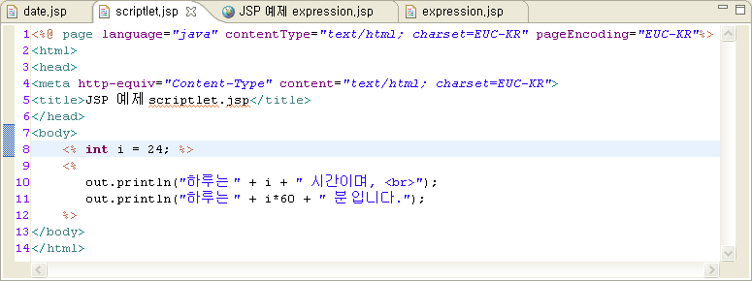
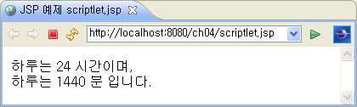
스크립트릿
자바 코드 삽입
  <% code fragment %>
  <% out.print(“스크립트릿 태그”); %>

Slide 5
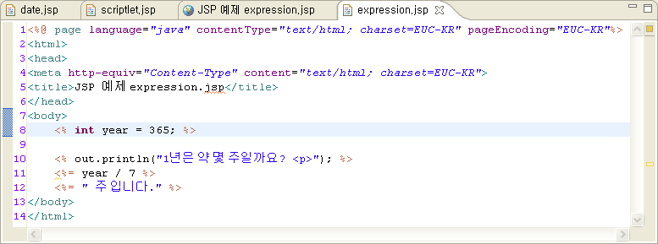
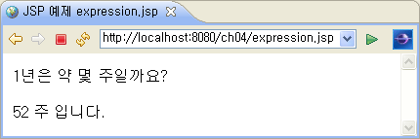
표현식
변수의 출력
  <%= expression %>

Slide 6
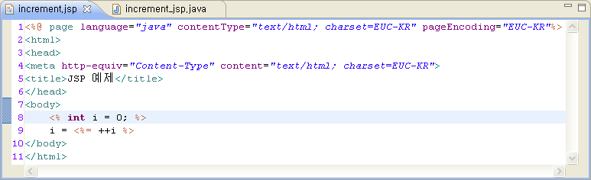
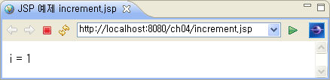
JSP 소스의 서블릿 변환
이클립스에서 서블릿 위치
  톰캣 JSP 엔진
    JSP 소스인 *.jsp
      서블릿 소스 *_jsp.java로 자동 생성, 서블릿 클래스를 실행
  서블릿 파일의 위치
    작업공간 [C:\ JSP workspace] 하부
    [.metadata\.plugins\org.eclipse.wst.server.core\tmp0\work\Catalina\localhost\ch04\org\apache\jsp] 폴더 하부에 위치

Slide 7
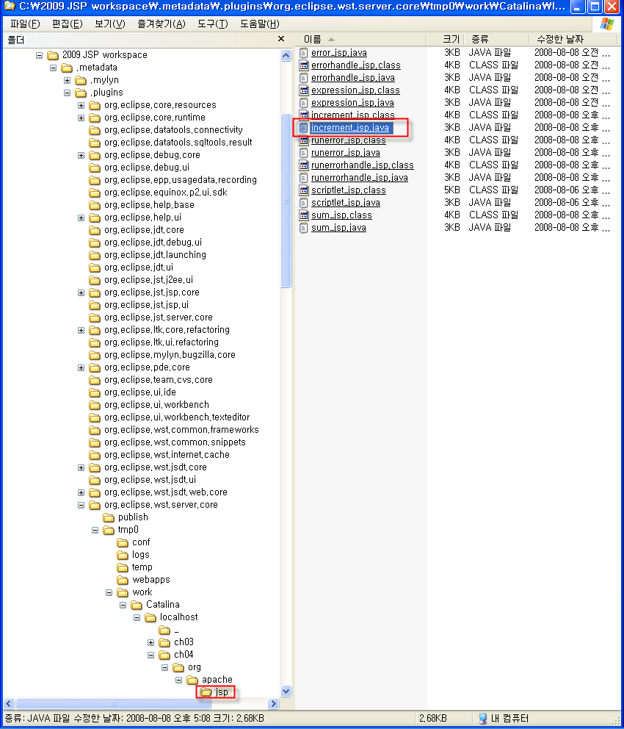
서블릿 파일 increment_jsp.java
increment_jsp.java 위치

Slide 8
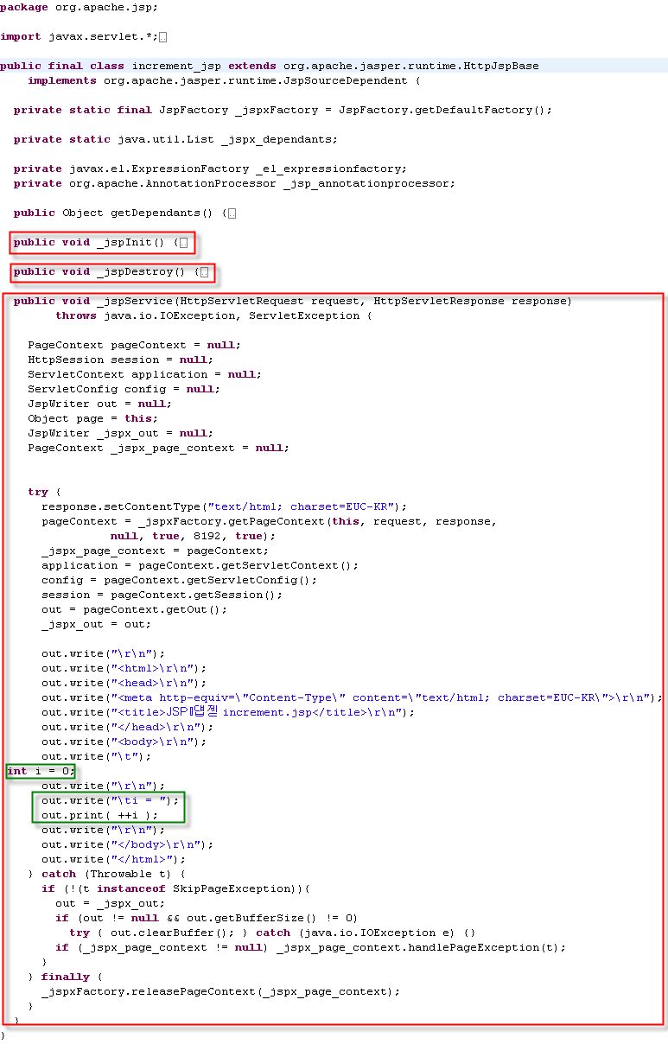
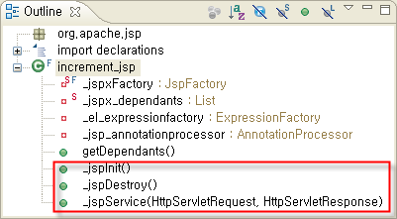
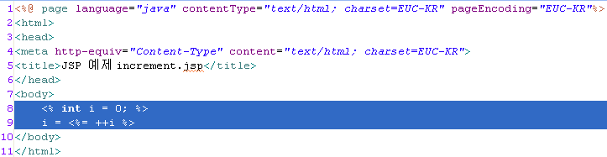
서블릿 소스
클래스 increment_jsp
  _jspxFactory 등 4개의 소속 변수
  _jspInit(), _jspDestroy(), _jspService() 등 4개의 메소드로 구성

Slide 9
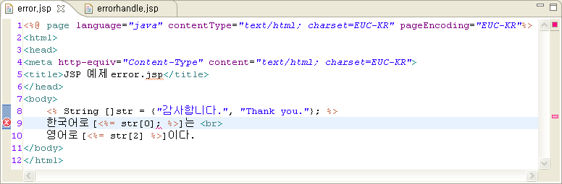
실행 시 오류발생 : 컴파일 오류(1)
서블릿 변환 후 컴파일 오류
  JSP 소스를 서블릿으로 변환 후 컴파일 시 발생하는 오류
    문법 오류(syntax error)
  이클립스 편집기에서도 소스 코딩 순간에 오류 표시

Slide 10
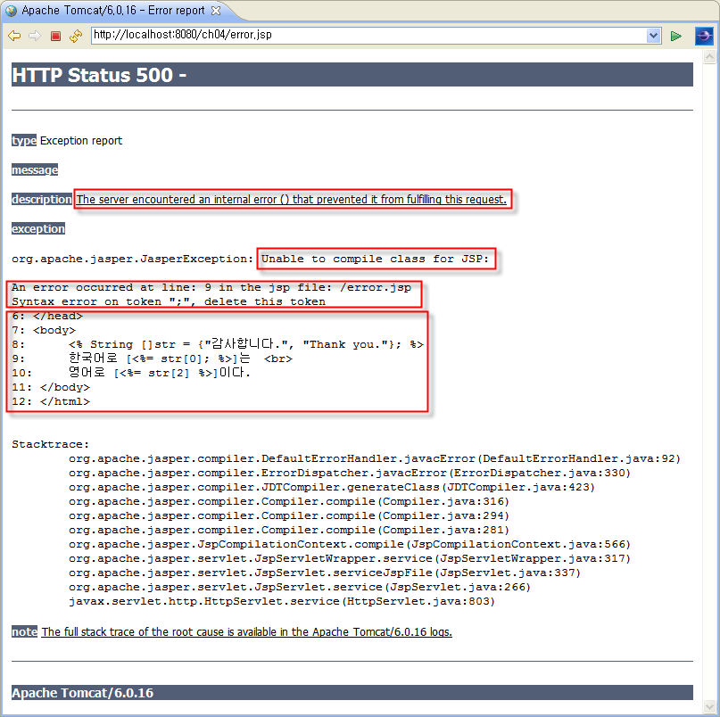
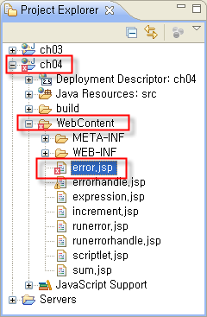
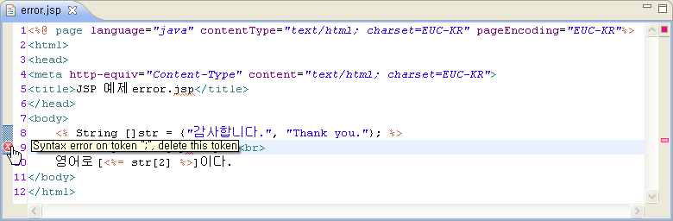
실행 시 오류발생 : 컴파일 오류(2)
패키지 탐색기

Slide 11
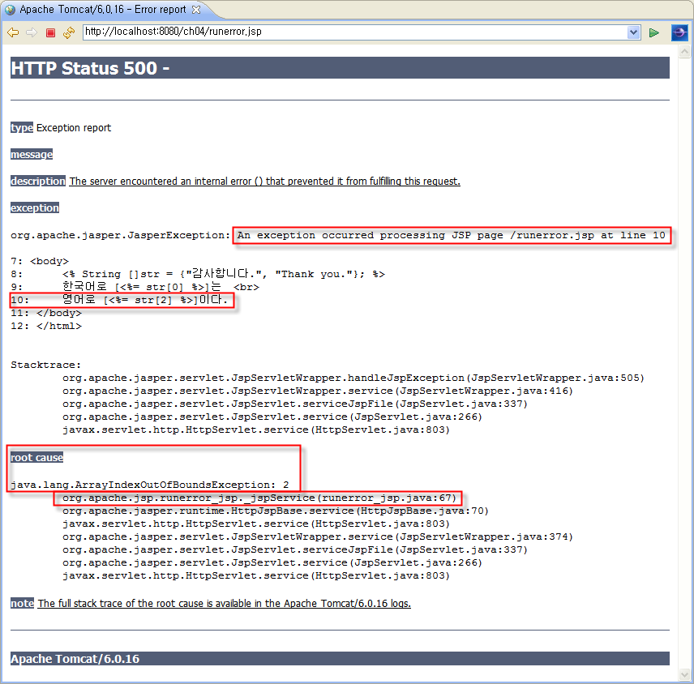
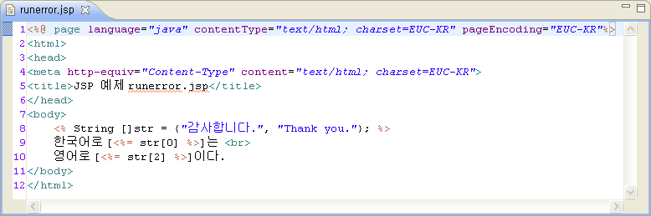
서블릿 실행 시 오류
실행 시 오류
  변환된 서블릿을 실행할 때 발생하는 오류
    ArrayIndexOutOfBoundsException

Slide 12
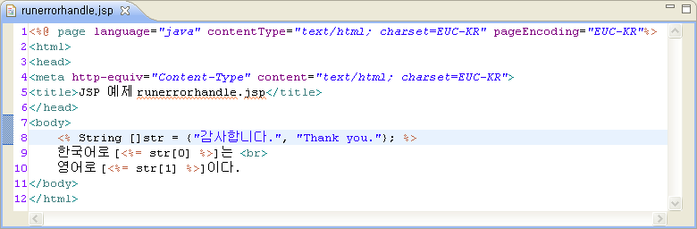
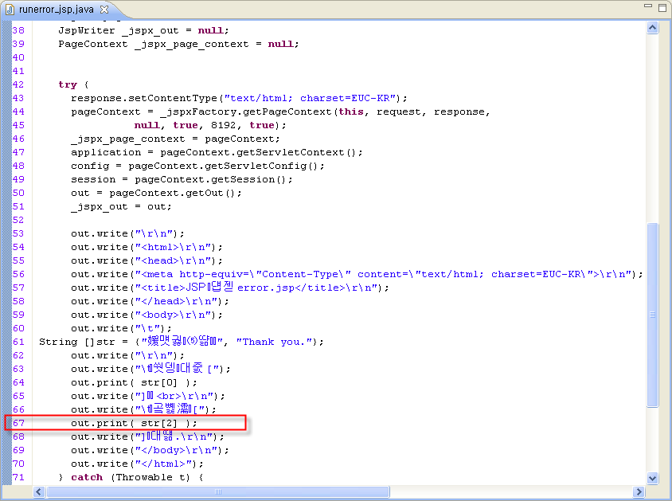
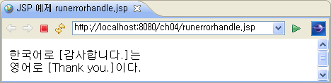
실행 오류 수정
배열 첨자 수정 후 실행

Slide 13
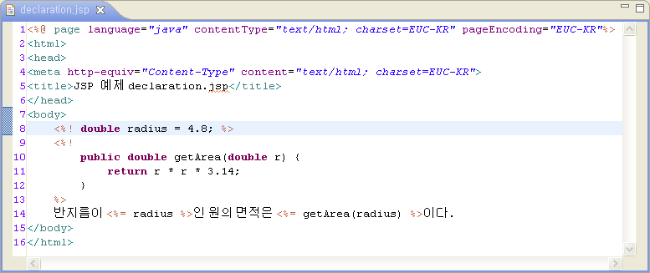
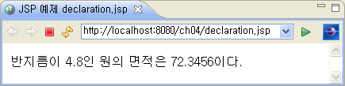
선언
변수의 선언과 메소드 구현
  <%! declaration %>
  선언 태그에서 선언되는 변수는 소속 변수(membered variables)
  스크립트릿에서 선언되는 변수는 메소드 _jspService() 내부에서 선언되는 지역 변수(local variables)

Slide 14
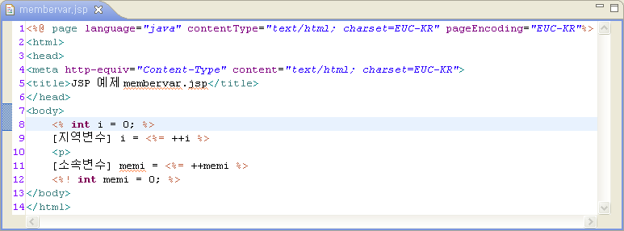
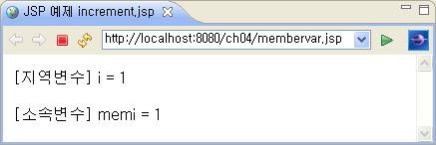

JSP의 지역변수와 소속변수
스크립트릿과 선언에서의 변수 선언
실행할 때마다 소속변수 memi는 증가하는 것을 알 수 있다.

Slide 15
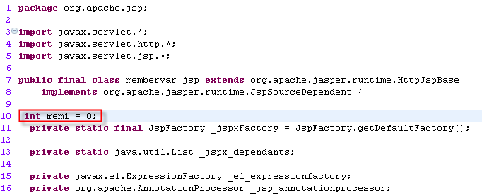
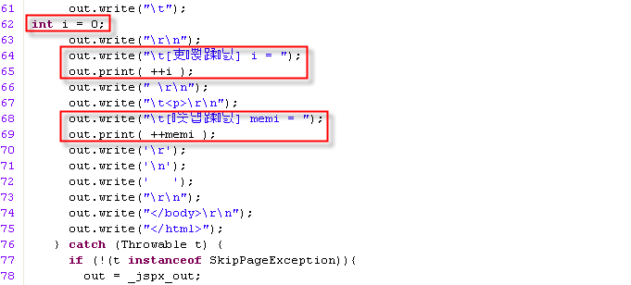
JSP의 지역변수와 소속변수
서블릿 소스
  membervar_jsp.java

Slide 16
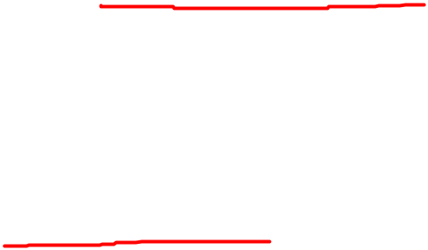
주석
HTML 주석
  <!-- … -->
  HTML 태그를 위한 주석으로 웹 브라우저의 [소스 보기]에서 HTML 내용과 함께 그 주석 내용이 보임.
JSP 주석
  <%-- … --%>
  JSP 서버 프로그램을 위한 주석으로 실행된 웹 브라우저의 [소스 보기]에서 표시되지 않음.
HTML 주석 내부에서
  JSP의 스크립트릿 태그나 표현식 태그를 출력으로 이용가능
    <%
    String str = "오후";
    %>
    <!-- 지금은 <%= str %>입니다. -->

Slide 17
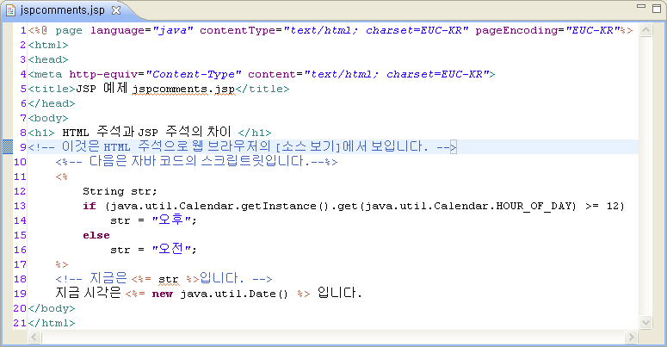
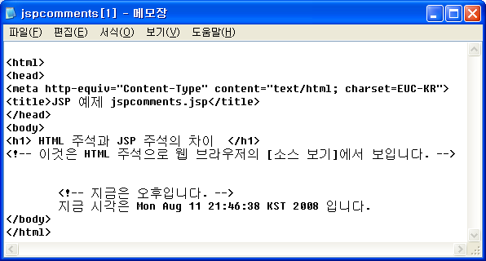
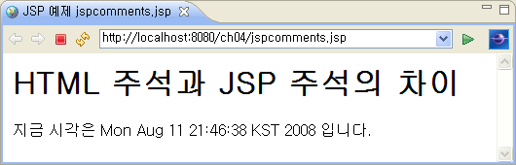
주석 예제
jspcomments.jsp

Slide 18
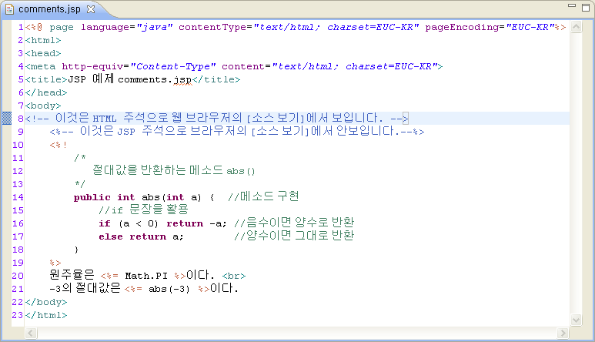
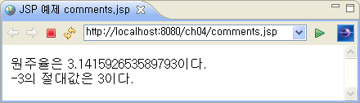
자바 주석의 이용
JSP 주석
  *.jsp의 소스에서만 보이는 주석
  실행 시 생성된 서블릿 프로그램에서는 보이지 않음
일반 자바 주석
  JSP 소스에서 자바 코딩이 가능한 부분에서 이용
  실행 시 생성된 서블릿 프로그램에서도 볼 수 있는 주석

Slide 19
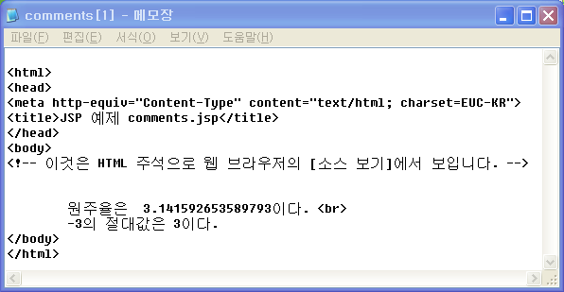
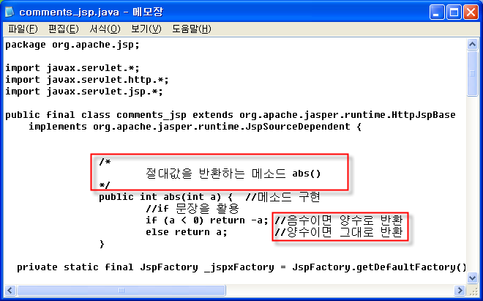
자바 주석의 HTML 소스와 서블릿 소스

Slide 20
지시자
지시자 형식
  태그 형태를 이용하여 JSP 페이지에 대한 속성 또는 특별한 지시 사항을 지정하는 태그
  <%@ directives property=”property-value” %>
    directives와 속성 property 모두 대소문자를 구분
    속성값은 반드시 “속성값”과 같이 큰타옴표를 이용
JSP 지시자의 종류
  page, include, taglib 3가지
종류 | 형태 | 용도
page | <%@ page property=”property-value” %> | JSP 페이지에 대한 속성 지정
include | <%@ include file=”file-name” %> | 태그 부분에 지정한 페이지를 정적으로 삽입
taglib | <%@ taglib uri=”uri-value” prifix=”pfx-value” %> | 새로운 태그를 정의하여 이용

Slide 21
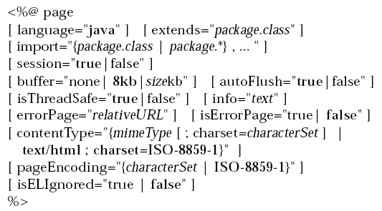
page 지시자
기능
  JSP 컨테이너에서 JSP 페이지 대한 여러 속성과 값을 지정하는 지시자
  page 지시자는 language, contentType, pageEncoding 등의 속성을 지정
  한번에 한 개의 속성뿐만 아니라 서로 다른 여러 개의 속성을 지정

Slide 22
language , contentType
language 속성
  JSP 페이지의 표현식, 선언, 스크립트릿에서 사용할 스크립트 언어의 종류를 지정하는 속성
  <%@ page language=”java” %>
contentType 속성
  JSP 페이지의 MIME(Multipurpose Internet Mail Extension) 유형(type)을 지정하는 속성
  지정하지 않으면 “text/html”이 기본 값
    MIME 유형
    JSP 페이지 자료를 네트웍에서 주고 받을 때 서로 주고 받는 문서의 타입을 정의함으로써 이를 보내고 받는 시스템에서 원활하게 자료를 처리하려는 목적에서 나온 속성
  <%@ page contentType=”text/html” %>
  <%@ page contentType=”text/html; charset=ISO-8859-1” %>
  <%@ page contentType=”text/html; charset=EUC-KR” %>

Slide 23
pageEncoding, info
pageEncoding 속성
  JSP 페이지의 문자 인코딩 방식을 기술하는 속성
  지정하지 않으면 기본 값이 [ISO-8859-1]
    <%@ page pageEncoding =”ISO-8859-1” %>
  한글을 지원하기 위해서는 [EUC-KR]로 지정
    <%@ page pageEncoding =”EUC-KR” %>
info 속성
  JSP 페이지 전체에 대한 설명이나 버전, 작성자, 작성일자와 같은 정보를 문자열로 기술하는 부분
    길이에는 제한이 없음.
    <%@ page info=”JSP 페이지에 대한 설명이나 정보” %>

Slide 24
import 속성
import 속성
  자바의 import 문장을 대체하는 속성으로 이용할 클래스의 패키지를 지정하는 방법
  자바의 import 문장과 달리, 필요하면 구분자 ,(콤마)를 이용하여 여러 개의 클래스를 지정
  JSP 페이지에 여러 개의 import 페이지 속성도 기술 가능
  <%@ page import=”java.util.*” %>
  <%@ page import=”java.util.Date, java.sql.*” %>
JSP 페이지에서 자동 import
  [java.lang.*]
  [javax.servlet.*], [javax.servlet.http.*], [javax.servlet.jsp.*]

Slide 25
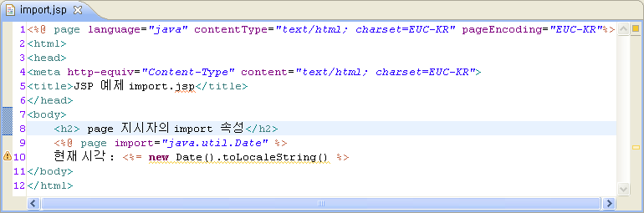
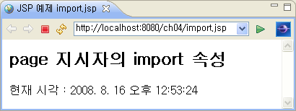
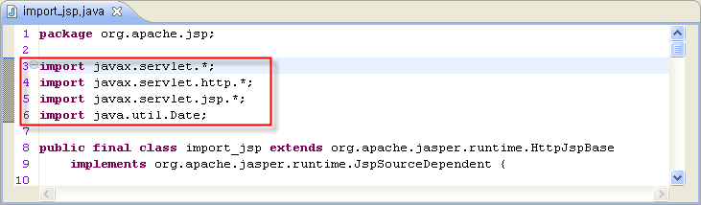
import 예제
import.jsp

Slide 26
isErrorPage, errorPage
isErrorPage 속성
  JSP 페이지가 오류를 처리하는 페이지인지를 true 또는 false로 지정하는 속성
    지정하지 않으면 기본값이 false이고 필요하면 true로 지정
  <%@ page isErrorPage=”true” %>
    isErrorPage를 true로 지정하면 내장객체라 부르는 exception 변수를 사용하여 에러를 처리
errorPage 속성
  JSP 페이지에서 발생한 오류를 처리하는 JSP 페이지를 기술하는 방법
  <%@ page errorPage=”exception.jsp” %>
  오류를 처리하는 전담 JSP 페이지를 지정
    이 시스템을 사용하는 사용자에게 일관성 있게 오류 처리를 해줄 수 있어 시스템의 신뢰성을 높일 수 있는 장점

Slide 27
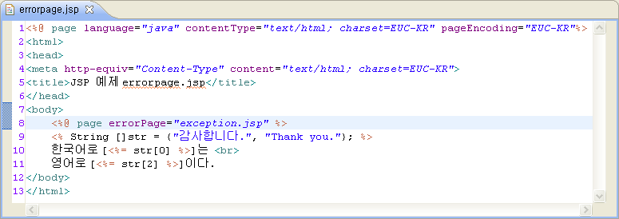
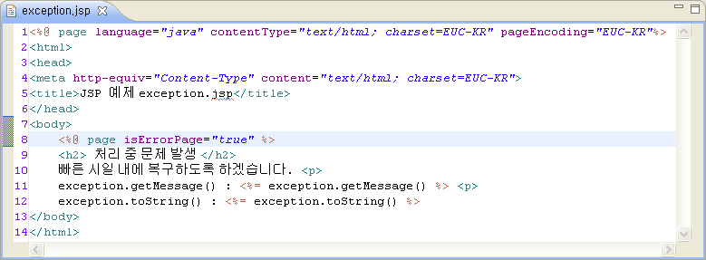
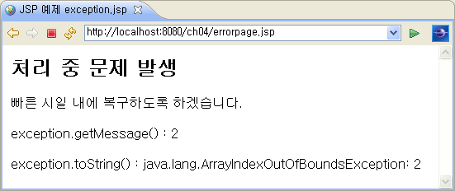
errorPage 예제
errorpage.jsp, exceptioon.jsp

Slide 28
isThreadSafe, isELIgnored
isThreadSafe 속성
  isThreadSafe 속성은 동시 사용자 접속 처리에 대한 지정 방법
  true 또는 false로 지정, true가 기본 값
  <%@ page isThreadSafe=”false” %>
isELIgnored 속성
  표현 언어인 EL(Expression Language)의 사용 여부를 지정하는 방법
  지정하지 않으면 false가 기본 값
    표현 언어를 사용한다는 의미
  만일 표현 언어를 사용하지 않으려면 값을 true로 지정
  <%@ page isELIgnored=”true” %>

Slide 29
buffer
buffer 속성
  JSP 페이지의 출력 버퍼링 메모리를 크기를 지정하는 방법
  지정하지 않으면 8kb가 기본 값
  buffer 속성 값은 none 또는 16kb와 같이 다른 크기의 값으로 지정할 수 있다.
  <%@ page buffer=”16kb” %>
버퍼링
  일반적으로 입력이나 출력에 이용하는 방식으로 프로세스의 처리 속도보다 입출력의 속도가 느리기 때문에 어느 정도 자료를 모아서 입출력을 처리하는 방법
  양동이에 어느 정도의 물이 차야 물을 쏟아내는 양동이와 같이 버퍼링 메모리에 지정한 크기만큼의 자료가 쌓여야 출력을 하는 방식
  <%@ page buffer=”none” %>
    buffer 속성 값은 none이면 버퍼링을 하지 않겠다는 의미로 출력 자료가 버퍼를 거치지 않고 바로 웹 브라우저에 출력

Slide 30
autoFlush
autoFlush 속성
  버퍼가 모두 찼을 때 자동으로 출력하는지를 지정하는 방법
  지정하지 않으면 true가 기본 값으로,
    버퍼 크기의 자료가 모두 찼을 때 자동으로 웹 브라우저에 출력한다는 의미
  <%@ page autoFlush=”false” %>
    만일 autoFlush 속성을 false로 지정하면 버퍼 크기만큼 차기 전, 중간 중간에 수동으로 직접 버퍼를 비워야 출력이 가능
    버퍼 크기의 자료가 모두 찼을 경우, 오버플로우(overflow) 예외가 발생
주의점
  다음과 같이 autoFlush 값이 false이면 수동으로 버퍼링을 해야 하는데, buffer 값을 none으로 지정하면 버퍼링을 하지 않겠다는 것으로 잘못된 지정 방법
    <%-- 다음은 잘못된 page 버퍼 지정 방법이다. --%>
    <%@ page buffer=”none” %>
    <%@ page autoFlush=”false” %>

Slide 31
session
session 속성
  JSP 페이지에서 세션을 사용하는 지의 여부를 지정하는 방법
  지정하지 않으면 true가 기본 값으로 세션을 이용 가능
  <%@ page session=”false” %>
세션(session)
  웹 브라우저의 사용자를 구분하는 단위로 사용자 별로 웹 서버에 필요한 정보를 임시로 저장하는 방법
  세션 예
    어느 사이트에 접속했을 때 한 번 로그인 한 후 어느 정도 시간이 지나면 세션이 끊어져 더 이상 사용할 수 없다거나
    장바구니에 새로운 상품을 이전 목록에 추가

Slide 32
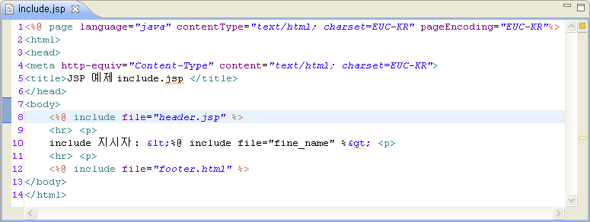
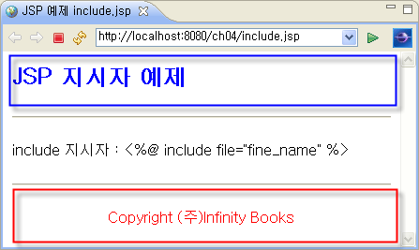
include 지시자
file 속성
  include 지시자는 태그를 기술한 부분에 지정한 파일을 삽입하는 기능
  유일한 속성으로 삽입 파일을 지정하는 file
  <%@ include file=”file_name” %>

Slide 33
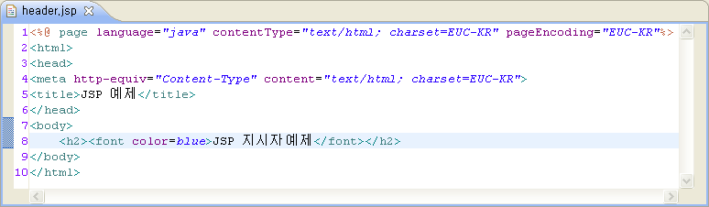
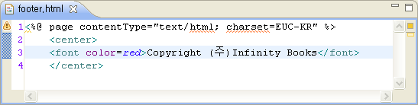
include 예제
header.jsp, footer.html

